Slide 1
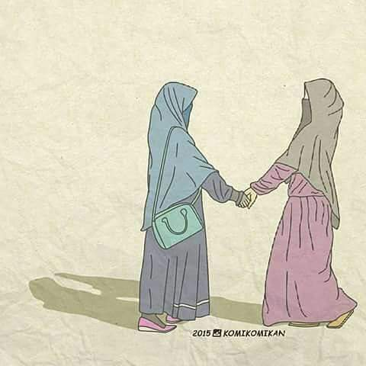
Disini kita berjuang
Bersama
Pahit manis kita
Rasakan
Demi bulugading
Kita bertahan

Slide 2

Remember
Jangan pernah lepas pelukan ini karna arti dari pelukan tersebut adlah keperdulian
Tabassam ya ukhty

Slide 3
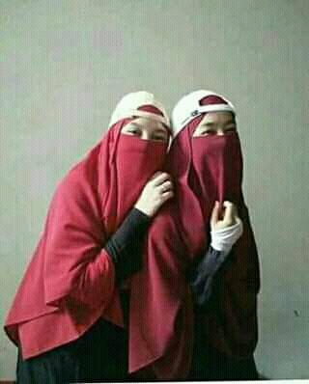
Ingat hari2 harus
Kita warnai dengan
Senyuman
Meski itu menyakitkan

Slide 4

Ingatlah bahwa
Dengan kesabaran
Kamu akan
Menggapai impianmu

